Slide 1

Aula Férias Dia 2 – NextJS
Professor: Carlos Alberto
Email: carloswgama@gmail.com

Slide 2



O que teremos hoje?
Dia 1
NestJS
Dia 2
Banco de Dados
Dia 3
Next.js
Dia 4
Integrando os serviços
Prisma
Rotas
Validações
Criando Telas
(unindo back e front)
Back-End
Front-End

Slide 3
NextJS e não NestJS
Como já vamos antes, o NextJS é um framework Front-End, baseado em ReactJS. Só que com algumas melhorias, como:
Ter uma navegação própria
Otimizar imagens e caches
Para criar um novo projeto com NextJS basta usar o seguinte comando no terminal:
npx create-next-app@latest
Oooou, caso queira usar TypeScript ao invés de JavaScript:
npx create-next-app@latest --typescript

Slide 4
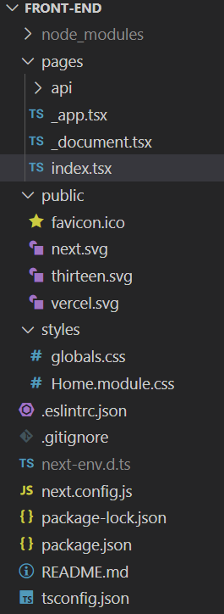
NextJS
A pasta pages, é onde criamos nossas páginas, que serão acessadas pelo usuário.
O nome do arquivo é equivalente a página, exemplo: /pages/aluno.tsx será acessado pela url: /aluno
A pasta public podemos por arquivos que podem ser acessados pelo usuário como imagens, áudios, vídeos, pdfs...
Estrutura
principal
Pasta que criamos nossos arquivos css, que precisam ter a extensão module.css, para serem acessadas pelo nossos arquivos JSX/TSX
O arquivo globals.css aplica um estilo css em todas as páginas.
Os demais são usados de acordo com a página que são importados.

Slide 5
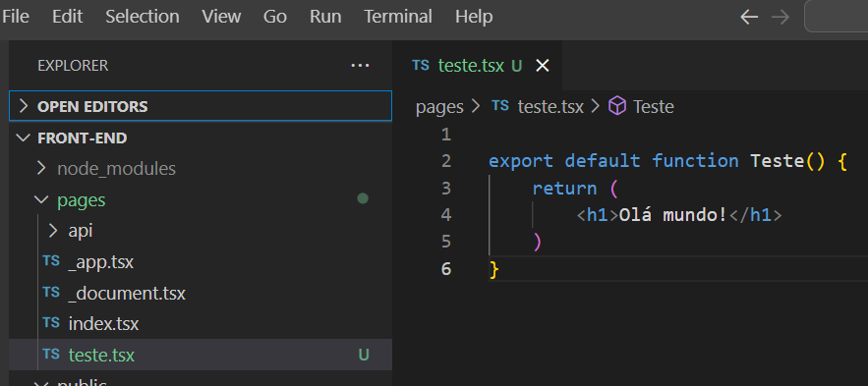
Criando primeira página
Para criar uma página, basta criar um arquivo com a extensão jsx (JavaScript) ou tsx (TypeScript) na pasta pages, por exemplo teste.tsx.
Esse arquivo precisa ter uma função como default que retorna uma conteúdo html

Slide 6
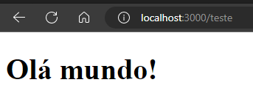
Criando primeira página
Para rodar o nosso projeto, basta executar o comando:
npm start
Usar esse comando em produção, pois ele usa as regras de cache, que veremos depois
npm run dev
Usar em desenvolvimento, para não ficarmos com a tela travada com caches durante as mudanças do código

Slide 7
Básico de Next
Para manipular nossa página precisamos entender o que é:
Componente
props
states.

Slide 8
Básico de Next
Quando criar um componente, recomendo não criar na página pages, e sim em uma outra como componentes, para que o usuário não possa acessá-lo diretamente.
Cada função, além de ser uma página, também pode ser uma tag da nossa página:
import Anime from "../components/anime";
export default function Teste() {
return (
<div>
<h1>Olá mundo!</h1>
<Anime/>
</div>
)
}
export default function Anime() {
return (
<div>
<img src="http://...." />
<p>Bleach</p>
</div>
)
}

Slide 9
Básico de Next - Variáveis
No Next assim como no React é possível ter variáveis aplicadas no código usando a seguinte sintaxe:
Assim como é possível passar uma variável como atributo:
let variavel = "Carlos"
return (<p>{variavel}</p>);
export default function ComponenteX() {
const link = 'http://lorempixel.com.br/200/100'
return (<img src={link}/>);
}

Slide 10
Básico de Next - Props
E como já sabemos que as tags nada mais são do que outros componentes (Funções ou Classes), significa que os componentes que criamos como o CardVideo, também pode ser
const url = "http://..."
const titulo = "Bleach"
return (<Anime url={url} titulo={titulo}/>);
const anime = {
url:"http://...",
titulo:"Bleach"
}
return (<Anime anime={anime}/>);

Slide 11
Básico de Next - Props
Para receber esses valores, devemos então criar na função do componente um parâmetro (normalmente chamado de props) que receberá esses valores:
const anime = {
url:"http://...",
titulo:"Bleach"
}
return (<Anime anime={anime}/>);
export default function Anime(props: any) {
return (
<div>
<img src={props.anime.url} />
<p>{props.anime.titulo}</p>
</div>
)
}

Slide 12
Básico de Next - Props
Por padrão, a props também tem um atributo children.
Esse atributo retorna os valores inseridos dentro da tag:
OutroComponente
CustomComponente
return (
<CustomComponente>
<p>A</p>
<p>B</p>
<p>C</p>
</CustomComponente>
);
export function CustomComponente (props: any) {
return (
<div>
<p>Valores</p>
{props.children}
</div>
);
}

Slide 13
Básico de Next - State
Para recuperar valores de inputs, podemos usar umas funções das tags.
No input, temos uma propriedade onChange o qual executa uma função recebendo o valor atual do item:
Sendo comum também se criar uma constante, recebendo a função e apenas passando essa constante:
<input type="text" onChange={campo => console.log(campo.target.value)}/>
const handleChange = (e) => console.log(e.target.value)
return (<input type="text" onChange={handleChange}/>);

Slide 14
Básico de Next - State
Porém se atribuirmos isso a uma variável, não veremos alteração!
Isso acontece, porque a cada alteração na tela, ela é renderizada novamente (A função é executada novamente), logo a variável volta ao seu valor inicial.
Para resolver isso, devemos trabalhar com State.
let nome = "";
return (<div>
<p>Nome: {nome}</p>
<input type="text" onChange={e => nome = e.target.value }/>
</div>);

Slide 15
Básico de Next - State
O State ele mantem o antigo valor da variável mesmo quando a tela é renderizada novamente.
Em funções, para usar basta usarmos a função useState do React, que irá retornar um vetor com dois items:
O primeiro é o valor armazenado
O segundo é uma função para alterar esse valor
import { useState } from 'react';
const [nome, setNome] = useState();
return (<div>
<p>Nome: {nome}</p>
<input type="text" onChange={e => setNome(e.target.value) }/>
</div>);

Slide 16
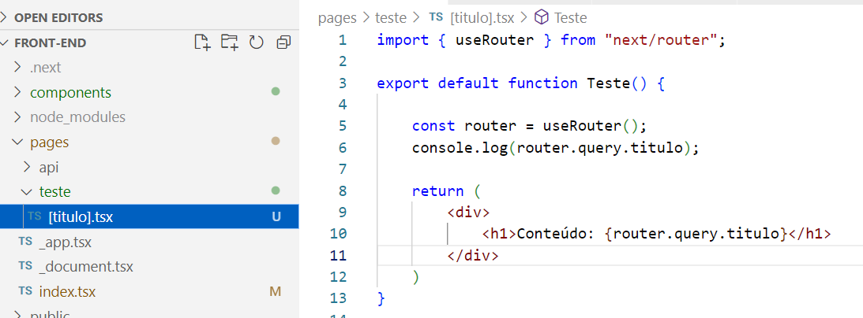
Básico de Next – URL Dinâmica
Caso possua uma URL que pode ter um trecho dinâmico, você também consegue criar e buscar ele no Next, criando um arquivo entre [conchetes].
E para recuperar o valor, usamos o router.query importando do useRouter:

Slide 17
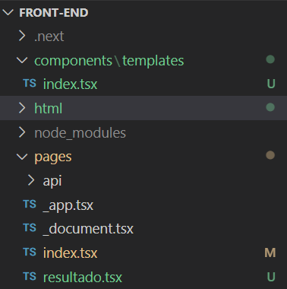
Montando telas
Para praticar um pouco, vamos montar as telas index.tsx e resultado.tsx com base nos arquivos de html abaixo:
https://bit.ly/next-si-2023

Slide 18
Trabalhando com listas
Para praticar um pouco, vamos montar as telas index.tsx e resultado.tsx com base nos arquivos de html abaixo:
https://bit.ly/next-si-2023

Slide 19
Trabalhando com listas
É possível repetir um componente baseado em uma lista?
Sim
Caso a gente tenha uma lista, podemos repetir um item usando o recurso map!
O map no JavaScript funciona como um forEach porém retornando algo
const lista = [
{id: 1, nome: 'Carlos'},
{id: 2, nome: 'João'},
{id: 3, nome: 'Maria'}
]
//Exibe 3 console.logs exibindo apenas o nome
lista.forEach(function(item) {
console.log(item.nome);
})
const lista = [
{id: 1, nome: 'Carlos'},
{id: 2, nome: 'João'},
{id: 3, nome: 'Maria'}
]
//Cria um vetor apenas com os itens retornados
const nomes = lista.forEach(function(item) {
return item.nome;
});
console.log(nomes); //exibe ['Carlos', 'João', 'Maria']

Slide 20
Trabalhando com listas
Exemplo:
Aplicando Arrow Function que só tem o return
Aplicando Arrow Function
function Componente(props) {
const lista = ['Carlos', 'João', 'Maria'];
return ( <div>
{lista.map(nome => (<p>{nome}</p>))}
</div> );
}
function Componente(props) {
const lista = ['Carlos', 'João', 'Maria'];
return ( <div>
{lista.map(function(nome) {
return (<p>{nome}</p>)
})}
</div> );
}
function Componente(props) {
const lista = ['Carlos', 'João', 'Maria'];
return ( <div>
{lista.map((nome) => {
return (<p>{nome}</p>)
})}
</div> );
}

Slide 21
Aplicando Lista
Vamos criar agora uma constante de animes contendo um vetor com: id (number), url (string), titulo (string).
const animes: Anime[] = [
{id: 1, url: 'https://www.crunchyroll...', titulo: 'Ranking of Kings'},
{id: 2, url: 'https://i0.wp.c...', titulo: 'Bleach'},
{id: 3, url: 'https://jovemnerd...', titulo: 'JoJo`s Bizarre Adventure'},
{id: 4, url: 'https://www.crunchy...', titulo: 'Spy x Family'},
{id: 5, url: 'https://www.crunchy...', titulo: 'Chainsaw Man'},
{id: 6, url: 'https://www.crunchy...', titulo: 'Kimetsu no Yaiba'},
]
{animes.map(anime => (
<div className={styles.anime}>
<img src={anime.url} />
<h1>{anime.titulo}</h1>
<button>Votar</button>
</div>
))}

Slide 22
Exibição Condicional
Caso deseje ocultar um item de ser renderizado, basta adicionar uma condição antes do componente seguido de um e (&&):
export function App (props: AppProps) {
const exibir = false;
return (
<div>
{ exibir && <p>Será exibido</p>}
</div>
);
}
Esse segundo trecho só é executado, se a primeira condição (Antes do &&) for verdadeira

Slide 23
praticando
Crie um variável de estado anime inicialmente como nulo.
Caso clique no botão votar de um anime, ative a função onClick passando o anime para a variável anime
Caso anime exista, exibe o modal com as perguntas se deseja confirmar o voto.
const [ anime, setAnime ] = useState<null|Anime>(null);
{ anime && <div id={styles.votar}>
<div id={styles.voto_container}>
<h1>Você votou em: <br/><b>{anime.titulo}</b></h1>
<p>Informe o seu email para confirmar seu voto: </p>
<input type="email" name="email" placeholder="Digite seu email"/>
<p id={styles.voto_erro}>Informe um email!</p>
<div id={styles.voto_opc}>
<button id="btn_votar">Votar</button>
<button id="btn_cancelar" onClick={() => setAnime(null)}>Cancelar</button>
</div>
</div>
</div>}
{animes.map(anime => (
<div className={styles.anime}>
<img src={anime.url} />
<h1>{anime.titulo}</h1>
<button onClick={() => setAnime(anime)}>Votar</button>
</div>
))}

Slide 24
Navegando
Como vimos, uma das formas de ir para uma página é informar o caminho do arquivo pela Url, mas o Next permite fazer isso também no código de duas formas:
Com isso, podemos fazer com que quando o usuário confirmar o voto, seja redirecionado para a página de resultado.
Clicando em um item com Link (importar de next/link)
Via código com o router
import Link from "next/link";
<Link href="/pagina2">
<p>Clique-me</p>
</Link>
import { useRouter } from "next/router";
const router = useRouter();
router.push('/pagina2');

Slide 25
Aula Atualizada
Para baixar o conteúdo da ultima aula, execute:
Ou atualize:
git clone https://github.com/CarlosWGama/nest-next ./curso
cd curso/frontend
git checkout dia3
npm install
code .
git checkout --force dia3
npm install

